Slide 1
密码学
第六章 Hash函数
汪小芬
计算机科学与工程学院
xfwang@uestc.edu.cn

Slide 2
第六章 Hash函数
6.1 Hash函数的概念
6.2 基于分组密码的Hash函数
6.3 MD5算法
6.4 SHA-1算法
6.5 SHA 512算法
6.6 Hash函数的分析方法

Slide 3
6.1 Hash函数的概念
Hash函数也称杂凑函数、报文摘要函数或单向散列函数
基本定义
哈希函数H是一公开函数: 用于将任意长的消息m映射为较短的,固定长度的一个值h(m)。
应用领域
数字签名
消息完整性检测
安全存储口令
Notes:
Hash函数可以将任意长度的消息压缩成某一固定长度的消息摘要。消息摘要通常要比消息本身小得多, 因此对消息摘要进行签名要比对消息本身直接签名高效得多, 所以数字签名通常都是对消息摘要进行处理。
在系统中保存用户的ID和他口令的Hash值, 而不是口令本身, 将大大提高系统的安全性。当用户进入系统时要求输入口令, 系统重新计算口令的Hash值并与系统中保存的数据相比较。若相等, 则用户的口令是正确的, 允许用户进入系统, 否则拒绝用户登录。
对程序或文档进行Hash运算可以生成一个“数字指纹”。将该“数字指纹”与存放在安全地方的原有“指纹”进行比对就可以发现病毒或入侵者是否对程序或文档进行了修改。即将使用Hash运算生成的Hash值与保存的数据进行比较。如果相等, 说明数据是完整的, 否则, 说明数据已经被篡改过了。

Slide 4
6.1 Hash函数的概念
Hash函数的目的是为需要认证的消息产生一个 “数字指纹”。它必须具备以下性质：
函数的输入可以是任意长; 函数的输出是固定长；
计算高效: 对任意给定的x, 计算h(x)比较容易。
单向性(抗原像攻击): 对任意给定的Hash值z, 找到满足h(x)=z的x在计算上是不可行的。
抗弱碰撞性(抗第二原像攻击): 已知x, 找到y(y≠x)使得h(y)=h(x)在计算上是不可行的。
抗强碰撞性(抗碰撞攻击): 找到任意两个不同的输入x, y, 使h(x)=h(y)在计算上是不可行的。

Slide 5
6.1 Hash函数的概念
碰撞性
对于两个不同的消息x和y, 如果它们的Hash值相同, 则发生了碰撞。
实际上, 可能的消息是无限的, 可能的Hash值是有限的, 不同的消息会产生相同的Hash值, 即碰撞是存在的。
要求
不能按要求找到一个碰撞(计算安全)。

Slide 6
6.1 Hash函数的概念
Hash和加密的比较
Hello, world.
A sample sentence to show encryption.
k
E
NhbXBsZSBzZW50ZW5jZSB0byBzaG93IEVuY3J5cHRpb24KsZSBzZ
Hello, world.
A sample sentence to show encryption.
D
k
NhbXBsZSBzZW50ZW5jZSB0byBzaG93IEVuY3J5cHRpb24KsZSBzZ
加密是双向的, 需要使用密钥
This is a clear text that can easily read without using the key. The sentence is longer than the text above.
h
52f21cf7c7034a20 17a21e17e061a863
Hash是单向的, 没有解Hash

Slide 7
6.1 Hash函数的概念
Hash函数发展历史
1990年Ron Rivest提出MD4
1992年, MD5被提出, 产生128位的消息摘要
1993年NIST提出SHA-0, 1995年提出SHA-1, 输入最大长度为2⁶⁴-1位的消息, 得到长度为160位的消息摘要
90年代初, 欧洲发布RIPEMD-160, 输入最大2⁶⁴-1位, 输出160位
2001年5月30日, NIST 发布了SHA-2系列, 可以是256、384和512三种散列长度值

Slide 8
6.1 Hash函数的概念
Hash函数发展历史
2004年8月17日的国际密码学会议 (Crypto’ 2004), 王小云教授宣布找到MD5的碰撞。
2005年, NIST宣布逐步废除SHA-1。王小云教授对SHA-1给出攻击, 只需2⁶⁹次操作就可以找到碰撞, 远低于理论上的2⁸⁰次。
2007年, NIST征集SHA-3标准。
2009年, 中科院的谢涛和冯登国仅用了2^{20.96}的碰撞算法复杂度, 破解了MD5的碰撞抵抗, 该攻击在普通计算机上运行只需要数秒钟。

Slide 9
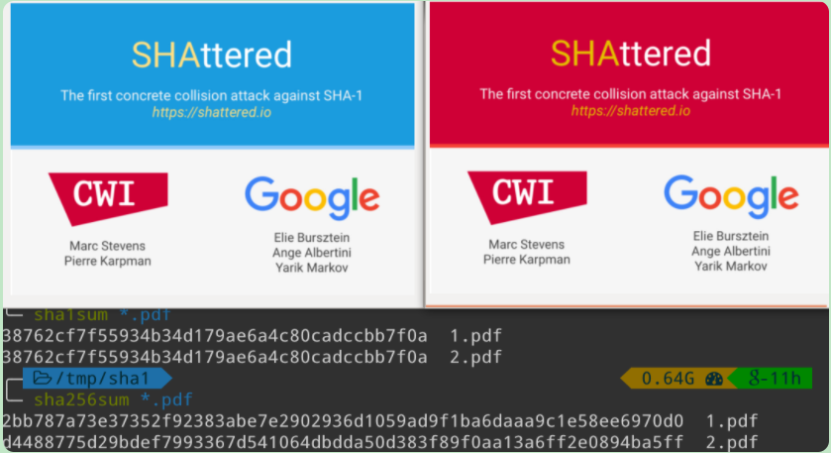
6.1 Hash函数的概念
Hash函数发展历史
2011年, RFC 6151 禁止MD5用作密钥散列消息认证码。
2012年10月, 美国NIST选择了Keccak算法作为SHA-3的标准算法
2017年2月23日, Google创建了两个有着相同的SHA-1值但内容不同的PDF文件, SHA-1算法正式被攻破。

Slide 10
6.1 Hash函数的概念
K
哈希函数的基本用法 (a)
M
C
M
||
E
D
H
K
H(M)
E_{K}(M||H(M))
H
M
比较
提供认证
提供保密
H(M)
Bob
Alice

Slide 11
6.1 Hash函数的概念
哈希函数的基本用法 (b)
M
H
M
||
比较
D
H
E
E_{K}(H(M))
K
K
Bob
Alice
提供认证

Slide 12
6.1 Hash函数的概念
哈希函数的基本用法 (c)
S
||
H
||
M
M
比较
||
H
S
H(M||S)
Alice
Bob
提供认证

Slide 13
6.1 Hash函数的概念
K
哈希函数的基本用法 (d)
M
M
C
||
E
D
||
H
K
S
S
H(M||S)
E_{K}(M||H(M||S)
M
||
H
比较
提供认证
提供保密
H(M||S)
Bob
Alice

Slide 14
6.1 Hash函数的概念
哈希函数的基本用法 (e)
M
H
M
||
比较
D
H
E
E_{SKb}(H(M))
PK_{b}
SK_{b}
Bob
Alice
提供认证

Slide 15
6.1 Hash函数的概念
哈希函数的基本用法 (f)
K
M
C
M
D
||
E
H
E
K
E_{SKb}(H(M))
E_{k}(M||E_{SKb} (H(M))
SK_{b}
H
M
Bob
比较
Alice
D
提供认证
提供保密
E_{SKb}(H(M))
PK_{b}

Slide 16
6.1 Hash函数的概念
迭代型Hash函数的一般结构
目前使用的大多数杂凑函数其结构都是迭代型的。
1979年, Merkle基于压缩函数 f 提出了一个Hash函数的一般结构。
函数的输入m被分为L个分组Y₀, Y₁, …, Y_{L-1}, 每个分组的长度为b比特。
如果最后一个分组的长度不够的话, 需对其进行填充, 最后一个分组还包括消息m的长度值。

Slide 17
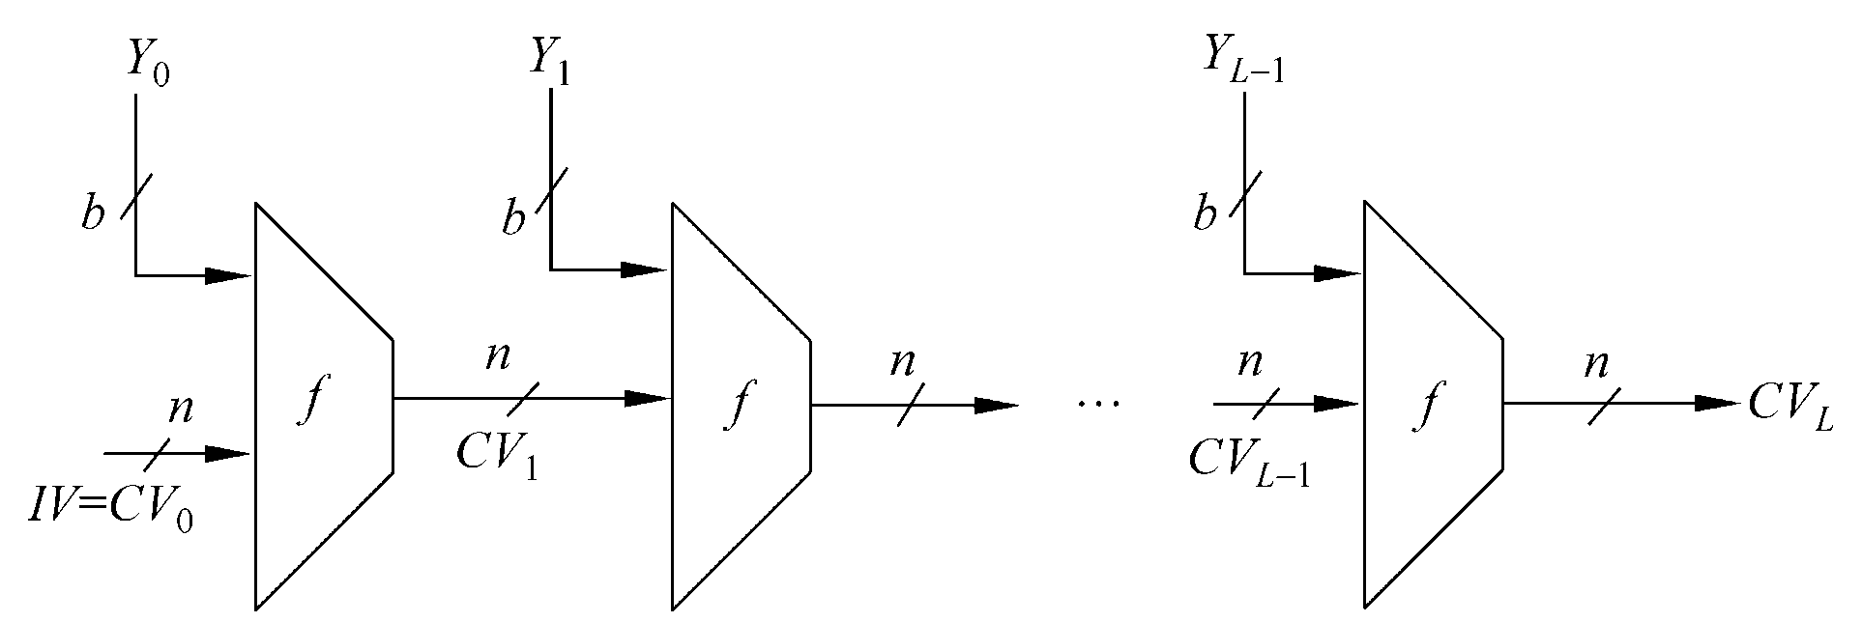
6.1 Hash函数的概念
CV₀=IV n 比特长的初值;
CV_{i}=f(CV_{i-1}, Y_{i-1}), 1≤i≤L;
H(m)=CV_{L}
CV_{i-1}, 称为链接变量
通常 b>n, 称函数 f 为压缩函数
分析时需要先找出 f 的碰撞

Slide 18
6.1 Hash函数的概念
压缩函数f
函数的输入: 上一轮(第i-1轮)输出的n比特值CV_{i-1}—链接变量, 和在本轮(第i轮)要输入的b比特消息分组Y_{i-1}。
函数的输出: 为n比特值CV_{i}, CV_{i}又将作为下一轮的输入。
算法开始时还需要对链接变量指定一个n比特长的初始值IV, 最后一轮输出的链接变量CV_{L}就是最终产生的Hash值。

Slide 19
第六章 Hash函数
6.1 Hash函数的概念
6.2 基于分组密码的Hash函数
6.3 MD5算法
6.4 SHA-1算法
6.5 SHA 512算法
6.6 Hash函数的分析方法

Slide 20
6.2 基于分组密码的Hash函数
利用分组密码来构造Hash函数, 是一种简单而有效的方法。
CBC和CFB模式中的密文块c_{i}依赖于明文块m_{i}以及前面的明文块, 这一特点与Hash函数要求的单向性和抗碰撞性相同。
如果取最后一个密文块为Hash值, 则与Hash函数要求的压缩性相同。

Slide 21
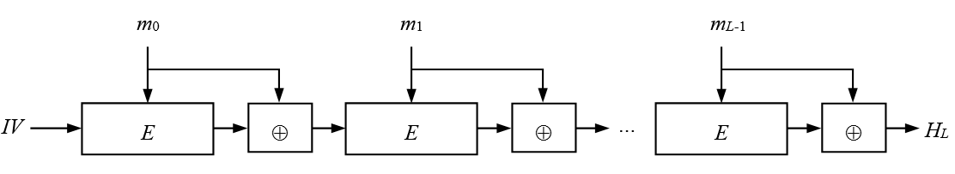
6.2 基于分组密码的Hash函数
基于分组密码CBC模式的Hash函数
E_{k}：分组长度为n的分组密码加密算法, 密钥为k。
m：对其进行分组, m=m₀m₁…m_{L-1}, 使得每组的长度为n
IV：密钥的初始值。
H_{L}：最后输出的Hash值。
H₀=IV, H_{i}=E_{Hi-1}(m_{i-1})⊕m_{i-1} (1≤i≤L) h(m) = H_{L}

Slide 22
6.2 基于分组密码的Hash函数
1993年, Preneel, Govaerts和Vandewalle提出了64种这类构造方法, 发现只有12种构造方法是安全的。
2002年, Black, Rogaway和Shrimpton修改了这64种构造方法, 并发现其中有20种构造方法都是安全的。

Slide 23
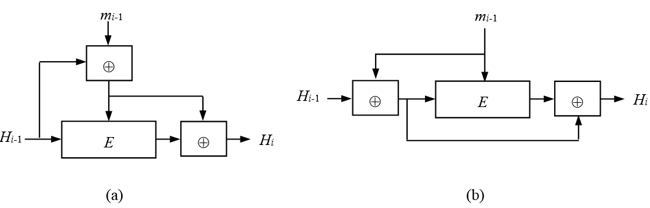
6.2 基于分组密码的Hash函数
另外两种使用分组密码来构造Hash函数的方法
H_{i}=E_{Hi-1}(m_{i-1}⊕H_{i-1})⊕m_{i-1}⊕H_{i-1} (a)
H_{i}=E_{mi-1⊕Hi-1}(m_{i-1})⊕m_{i-1}⊕H_{i-1} (b)

Slide 24
6.2 基于分组密码的Hash函数
使用分组密码来构造Hash函数存在许多缺陷。
像DES这样的分组密码只用64比特, 它将Hash函数的值限制为64比特, 对于安全的Hash函数来说这样的值太小了。
对于有效地使用Hash函数来说, 典型的分组加密算法速度稍慢。

Slide 25
第六章 Hash函数
6.1 Hash函数的概念
6.2 基于分组密码的Hash函数
6.3 MD5算法
6.4 SHA-1算法
6.5 SHA 512算法
6.6 Hash函数的分析方法

Slide 26
6.3 MD5算法
MD5
MD4是MD5杂凑算法的前身, 由Ron Rivest于1990年10月作为RFC提出。
该算法的设计没有基于任何假设和密码体制。Hash函数的这种直接构造方法因其运算速度快、非常实用等特点受到了人们的广泛青睐。但后来人们发现MD4存在安全性缺陷。
1992年4月公布的MD4的改进(RFC 1320, 1321)称为MD5。

Slide 27
6.3 MD5算法
MD5
MD5算法采用迭代型哈希函数的一般结构。
输入：任意长的消息 (图中为K比特)
分组：512比特
输出：128比特的消息摘要

Slide 28
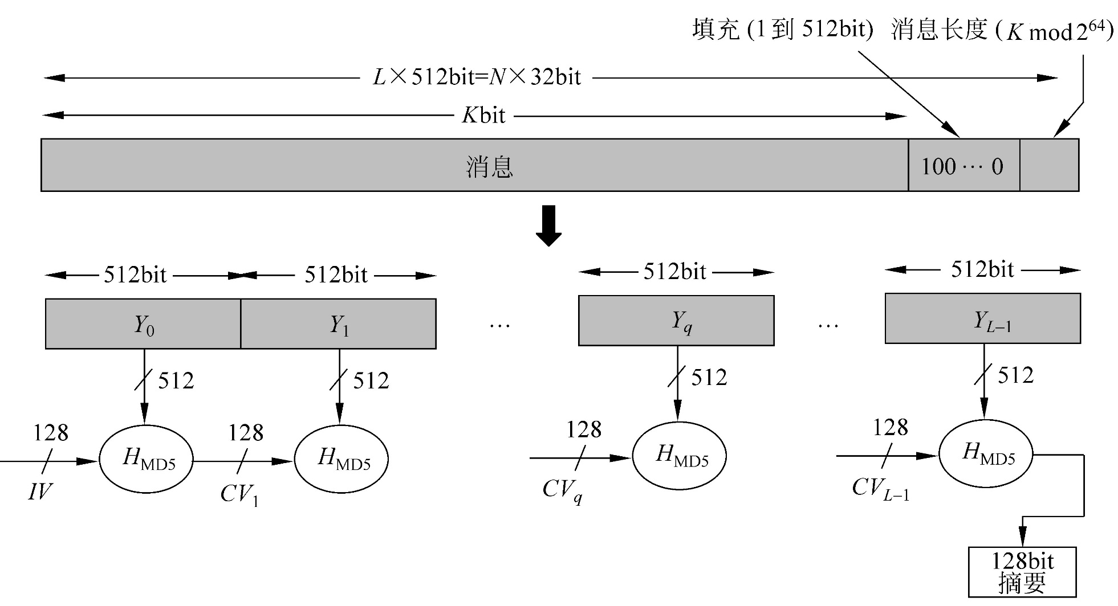
6.3 MD5算法
MD5的算法框图

Slide 29
6.3 MD5算法
处理过程
①填充消息：对消息填充, 使得其比特长在模512下为448, 即填充后消息的长度为512的某一倍数减64, 留出的64比特备第2步使用。
步骤①是必需的, 即使消息长度已满足要求, 仍需填充。例如, 消息长为448比特, 则需填充512比特, 使其长度变为960, 因此填充的比特数大于等于1而小于等于512。
填充方式是: 第1位为1, 其后各位皆为0。

Slide 30
6.3 MD5算法
②填充长度：用留出的64比特以little-endian方式来表示消息被填充前的长度。如果消息长度大于2⁶⁴, 则以2⁶⁴为模数取模。
Little-endian将最低有效字节存于低地址字节。相反的存储方式称为big-endian方式。
消息的长度为512的倍数 (设为L倍), 消息分Y₀, Y₁, ...,Y_{L-1}
每一分组为16个32比特长的字
消息中的总字数为N = L×16
消息按字表示为M[0, 1,..., N-1]。

Slide 31
6.3 MD5算法
③ 对MD缓冲区初始化: 算法使用128比特长的缓冲区存储中间结果和最终杂凑值。
缓冲区表示为4个32比特长的寄存器(A,B,C,D), 每个寄存器都以little endian方式存储数据。
其初值取为 (以存储方式)
A=01234567, B=89ABCDEF, C=FEDCBA98, D=76543210
实际上为
67452301, EFCDAB89, 98BADCFE, 10325476

Slide 32
6.3 MD5算法
④以分组为单位对消息进行处理: 每一分组 Yq (q=0,...,L-1) 都经一压缩函数H_{MD5}处理。H_{MD5}是算法的核心, 其中又有4轮处理过程, 如下页所示。
⑤输出:消息的 L 个分组都被处理完后, 最后一个H_{MD5}的输出即为产生的消息摘要。

Slide 33
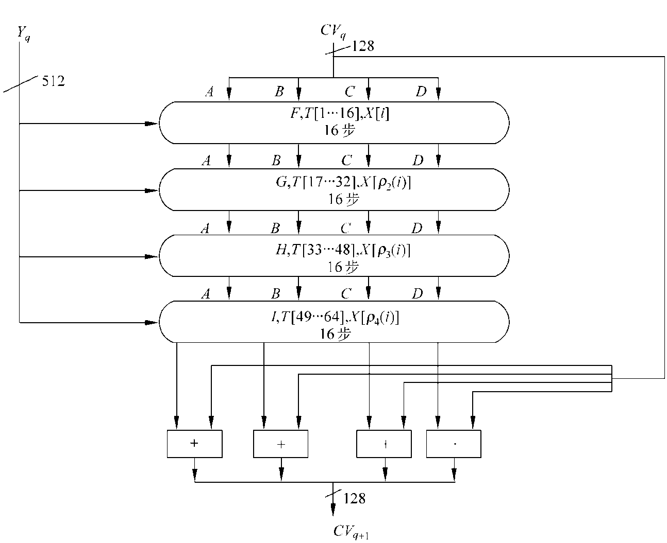
MD5的处理过程第④步
IV : 缓冲区ABCD的初值
Y_{q} : 消息的第q个512比特长的分组
L : 消息经过处理后的分组数
CV_{q} : 消息的第q个分组时输入的链接变量
RF_{x} : 使用基本逻辑函数x的轮函数
+ : 对应字的模2³²加法
MD: 最终的杂凑值。
CV₀ = IV;
CV_{q+1}=CV_{q}+RF_{I}[Y_{q},RF_{H}[Y_{q},RF_{G}[Y_{q},RF_{F}[Y_{q},CV_{q}]]]]
MD =CV_{L}

Slide 34
T[1]=D76AA478 T[2]=E8C7B756 T[3]=242070DB T[4]=C1BDCEEE T[5]=F57COFAF T[6]=4787C62A T[7]=A8304613 T[8]=FD469501 T[9]=698098D8 T[10]=8B44F7AF T[11]=FFFF5BB1 T[12]=895CD7BE T[13]=6B901122 T[14]=FD987193 T[15]=A679438E T[16]=49B40821 | T[17]=F61E2562 T[18]=C040B340 T[19]=265E5A51 T[20]=E9B6C7AA T[21]=D62F105D T[22]=02441453 T[23]=D8A1E681 T[24]=E7D3FBC8 T[25]=21E1CDE6 T[26]=C33707D6 T[27]=F4D50D87 T[28]=455A14ED T[29]=A9E3E905 T[30]=FCEFA3F8 T[31]=676F02D9 T[32]=8D2A4C8A | T[33]=FFFA3942 T[34]=8771F681 T[35]=699D6122 T[36]=FDE5380C T[37]=A4BEEA44 T[38]=4BDECFA9 T[39]=F6BB4B60 T[40]=BEBFBC70 T[41]=289B7EC6 T[42]=EAA127FA T[43]=D4EF3085 T[44]=04881D05 T[45]=D9D4D039 T[46]=E6DB99E5 T[47]=1FA27CF8 T[48]=C4AC5665 | T[49]=F4292244 T[50]=432AFF97 T[51]=AB9423A7 T[52]=FC93A039 T[53]=655B59C3 T[54]=8F0CCC92 T[55]=FFEFF47D T[56]=85845DD1 T[57]＝6FA87E4F T[58]=FE2CE6E0 T[59]=A3014314 T[60]=4E0811A1 T[61]=F7537E82 T[62]=BD3AF235 T[63]=2AD7D2BB T[64]=EB86D391
常数表T, T[i]: 表T中的第i个字

Slide 35
6.3 MD5算法
压缩函数H_{MD5}
有4轮处理过程, 每轮又对缓冲区ABCD进行16步迭代运算, 每一步的运算形式。
迭代形式
A←B+CLSs(A+g(B,C,D)+X[k]+T[i])

Slide 36
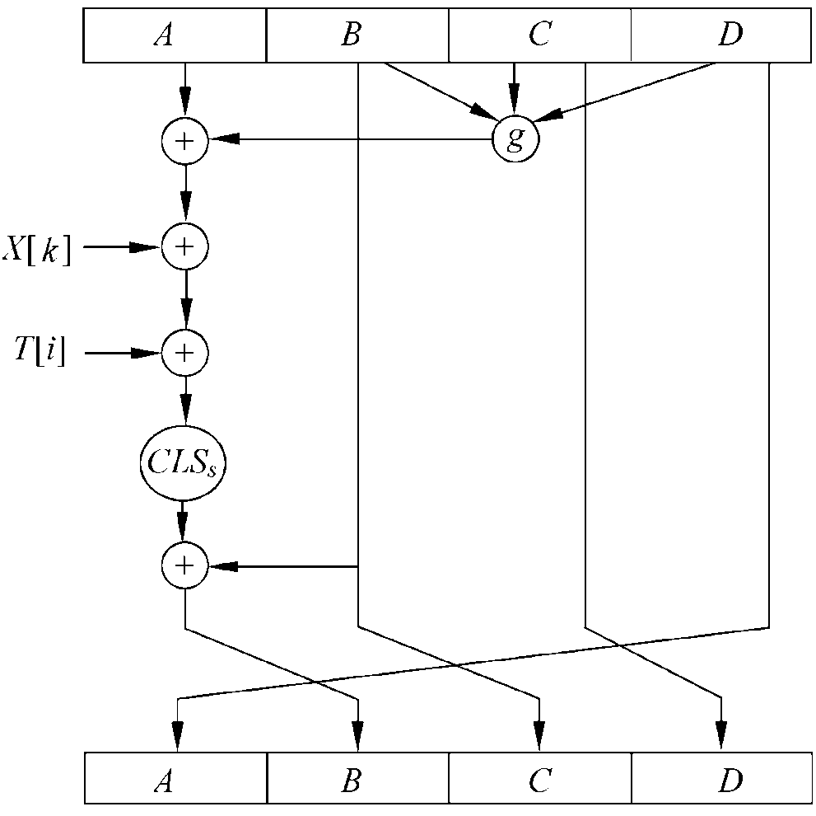
6.3 MD5算法
压缩函数中的一步迭代示意图
A, B, C, D为缓冲区的4个字, 运算后再右循环一个字, 即得这一步迭代的输出。
g: 基本逻辑函数F,G,H,I 之一。
CLS_{s}: 循环左移s位。
T[i]: 表T中的第 i 个字
+为模2³²加
X[k]=M[q×16+k]: 消息第q个分组中的第k个字 (k=1,...,16) 。
A←B+CLSs(A+g(B,C,D)+X[k]+T[i])

Slide 37
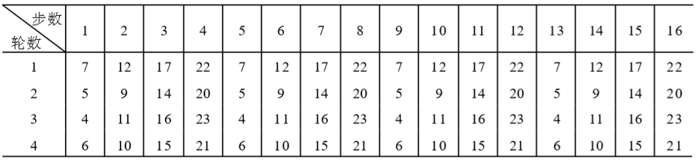
6.3 MD5算法
CLSs—压缩函数中每步循环左移位数表

Slide 38
6.3 MD5算法
逻辑函数F,G, H, I
4轮处理过程分别使用不同的基本逻辑函数F, G, H, I, 输入为3个32比特的字, 输出是一个32比特的字。
运算为逐比特的逻辑运算, 分别是逻辑与、逻辑或、逻辑非和异或运算。
轮数 | 基本逻辑函数 | g(b, c, d)
1 2 3 4 | F (b, c, d) G (b, c, d) H (b, c, d) I (b, c, d)

Slide 39
6.3 MD5算法
MD5的基本逻辑函数的真值表
F(B,C,D),G(B,C,D),H(B,C,D), I(B,C,D)
B | C | D | F | G | H | I
0 | 0 | 0 | 0 | 0 | 0 | 1
0 | 0 | 1 | 1 | 0 | 1 | 0
0 | 1 | 0 | 0 | 1 | 1 | 0
0 | 1 | 1 | 1 | 0 | 0 | 1
1 | 0 | 0 | 0 | 0 | 1 | 1
1 | 0 | 1 | 0 | 1 | 0 | 1
1 | 1 | 0 | 1 | 1 | 0 | 0
1 | 1 | 1 | 1 | 1 | 1 | 0

Slide 40
6.3 MD5算法
X[k]=m[q×16+k]: 消息第q个分组中的第k个字(k=0,…,15)
4轮处理过程中, 每轮以不同的次序使用16个字
第1轮以字的初始次序使用
第2轮到第4轮分别对字的次序i做置换后得到一个新次序, 然后以新次序使用16个字
3个置换分别为(i=0,…,15):
ρ₂(i)=(1+5i) mod 16
ρ₃(i)=(5+3i) mod 16
ρ₄(i)=7i mod 16

Slide 41
6.3 MD5算法
T表中的每个字在每轮中恰好被使用一次, 每步迭代只更新缓冲区ABCD中的一个字。因此, 缓冲区的每个字在每轮中被更新四次。每轮都使用了循环左移, 且不同轮中循环左移的位数不同, 这些复杂的变换都是为了使函数具有抗碰撞性。

Slide 42
第六章 Hash函数
6.1 Hash函数的概念
6.2 基于分组密码的Hash函数
6.3 MD5算法
6.4 SHA-1算法
6.5 SHA 512算法
6.6 Hash函数的分析方法

Slide 43
6.4 SHA-1算法
SHA-1
安全杂凑算法 1(Secure Hash Algorithm 1, SHA-1)由美国NIST设计, 于1993年作为联邦信息处理标准公布。
SHA是基于MD4的算法, 其结构与MD4非常类似。

Slide 44
6.4 SHA-1算法
SHA-1
算法的输入: 小于2⁶⁴比特长的任意消息, 分为512比特长的分组。
算法的输出: 160比特长的消息摘要。
算法的框图与MD5一样, 但杂凑值的长度和链接变量的长度为160比特。

Slide 45
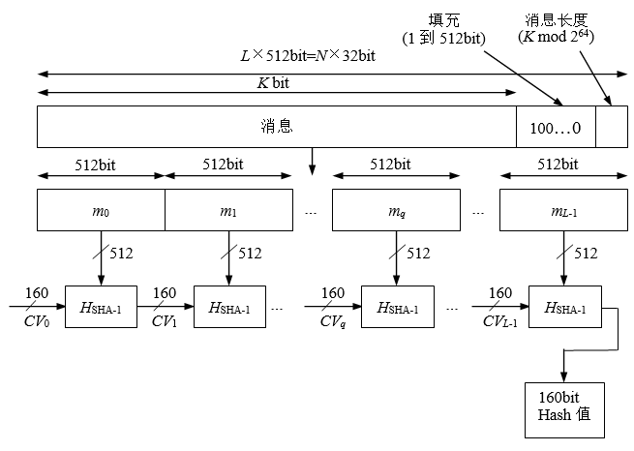

Slide 46
6.4 SHA-1算法
算法处理过程
①对消息填充: 与MD5的步骤①完全相同。
②附加消息的长度: 与MD5的步骤类似, 不同以big-endian方式表示填充前消息的长度。
③对缓冲区初始化: 使用160比特长的缓冲区存储中间结果和最终杂凑值。
缓冲区可表示为5个32比特长的寄存器(A, B, C, D, E), 每个寄存器都以big-endian方式存储数据初始值分别为A=67452301,B=EFCDAB89, C = 98BADCFB, D=10325476, E=C3D2E1F0。

Slide 47
6.4 SHA-1算法
算法处理过程
④ 以分组为单位对消息进行处理：每一分组m_{q}都经一压缩函数处理, 压缩函数由4轮处理过程构成, 每一轮又由20步迭代组成。
第4轮的输出再与第1轮的输入CV_{q}相加, 以产生CV_{q+1}, 其中加法是缓冲区5个字中的每一个字与CV_{q}中相应的字模2³²相加。
⑤ 当L个消息分组都被处理完后, 最后一个分组的输出即为160比特的消息摘要。

Slide 48
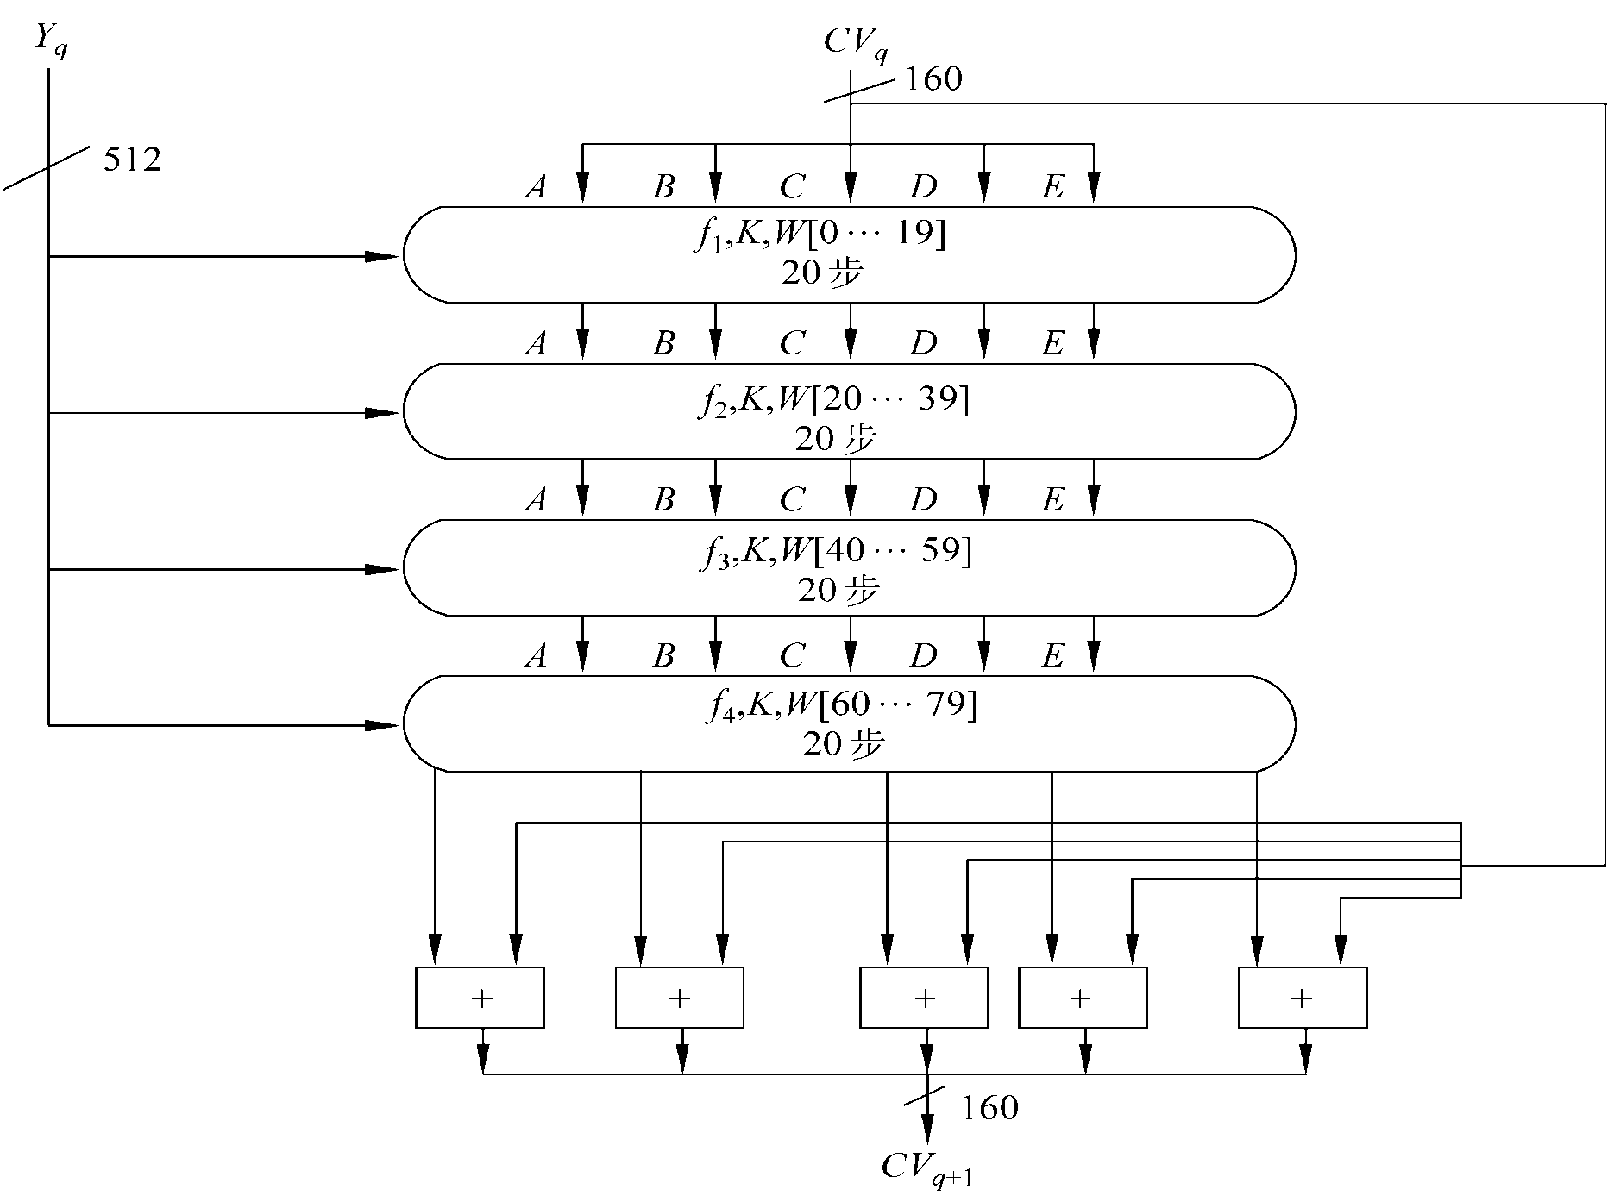
SHA分组处理过程

Slide 49
6.4 SHA-1算法
步骤③到步骤⑤的处理过程可总结如下:
CV₀ = IV
CV_{q+1}= SUM₃₂(CV_{q}, ABCDE_{q})
MD = CV_{L}
IV: 缓冲区ABCDE的初值。
ABCDE_{q}: 第 q 个消息分组经最后一轮处理过程处 理后的输出
L: 是消息(包括填充位和长度字段)的分组数
SUM₃₂: 是对应字的模2³²加法
MD: 最终的摘要值。

Slide 50
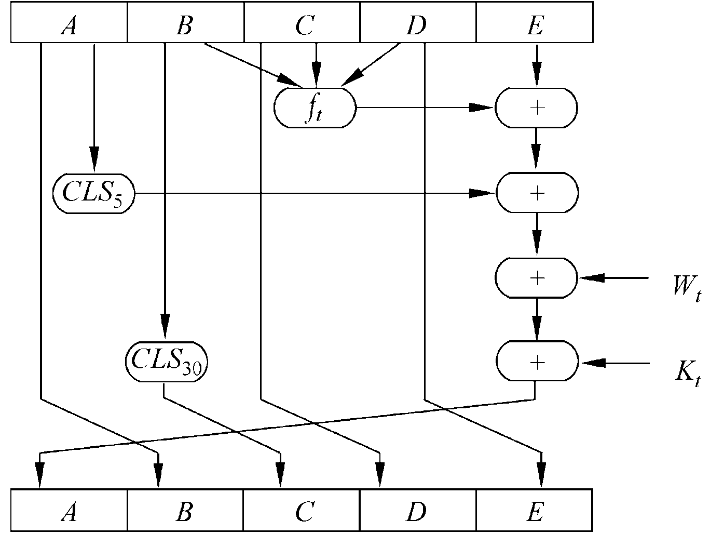
A,B,C,D,E: 缓冲区的5个字
t: 迭代的步数(0≤t≤79)
f_{t}(B,C,D): 第t步迭代使用的基本逻辑函数
CLSs: 左循环移s位
W_{t}: 由当前512比特长的分组导出的一个32比特长的字
K_{t}: 加法常量
+: 模2³²加法。
一步迭代示意图
(A,B,C,D,E)←(E+f_{t}(B, C, D)+CLS₅(A)+W_{t}+K_{t}),A, CLS₃₀(B), C, D)

Slide 51
6.4 SHA-1算法
基本逻辑函数f_{t}
基本逻辑函数的输入为3个32比特的字, 输出是一个32比特的字。表中∧,∨, －,⊕分别是与, 或, 非, 异或运算。
迭代的步数
函数名
定义

Slide 52
6.4 SHA-1算法
基本逻辑函数的真值表
B | C | D | f₁ | f₂ | f₃ | f₄
0 | 0 | 0 | 0 | 0 | 0 | 0
0 | 0 | 1 | 1 | 1 | 0 | 1
0 | 1 | 0 | 0 | 1 | 0 | 1
0 | 1 | 1 | 1 | 0 | 1 | 0
1 | 0 | 0 | 0 | 1 | 0 | 1
1 | 0 | 1 | 0 | 0 | 1 | 0
1 | 1 | 0 | 1 | 0 | 1 | 0
1 | 1 | 0 | 1 | 0 | 1 | 0

Slide 53
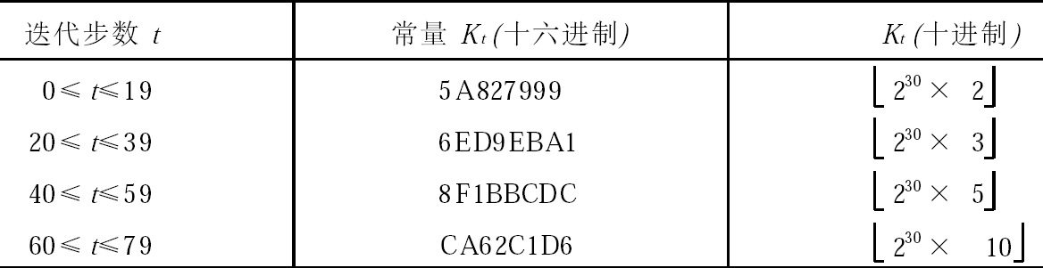
6.4 SHA-1算法
SHA-1的加法常量

Slide 54
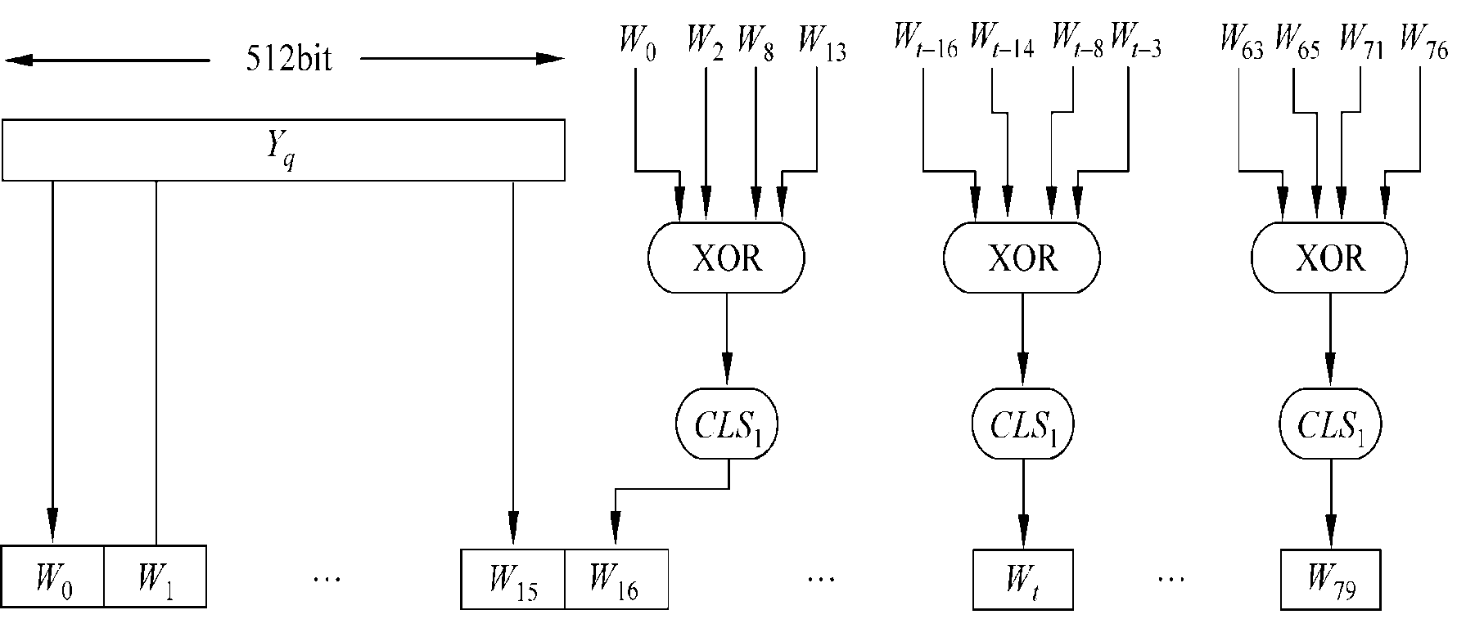
6.4 SHA-1算法
下面说明如何由当前的输入分组 (512比特长) 导出(W₀, W₁, …, W₁₅, W₁₆, W₁₇, …, W₇₉)
SHA分组处理所需的80个字的产生过程
W_{t}=CLS₁(W_{t-16}⨁W_{t-14}⨁W_{t-8}⨁W_{t-3})

Slide 55
6.4 SHA-1算法
SHA与MD5的比较
抗穷搜索攻击的强度: 由于SHA和MD5的消息摘要长度分别为160和128, SHA抗击穷搜索攻击的强度高于MD5抗击穷搜索攻击的强度。
抗击密码分析攻击的强度: 由于SHA的设计准则未被公开, 所以它抗击密码分析攻击的强度较难判断, 似乎高于MD5的强度。

Slide 56
6.4 SHA-1算法
SHA与MD5的比较
速度: SHA迭代80步, 缓冲区160bit, MD5迭代64步, 缓冲区128bit, 因此在相同硬件上实现时, SHA的速度要比MD5的速度慢。
简洁与紧致性:两个算法描述起来都较为简单, 实现起来也较为简单, 都不需要大的程序和代换表。
数据存储方式: MD5使用little-endian方式, SHA使用big-endian方式。看不出哪个更具优势。

Slide 57
第六章 Hash函数
6.1 Hash函数的概念
6.2 基于分组密码的Hash函数
6.3 MD5算法
6.4 SHA-1算法
6.5 SHA-512算法
6.6 Hash函数的分析方法

Slide 58
6.5 SHA-512算法
SHA-512
算法的输入: 小于2¹²⁸位的消息, 输入消息以1024 bit为单位进行处理
算法的输出: 512位的消息摘要

Slide 59
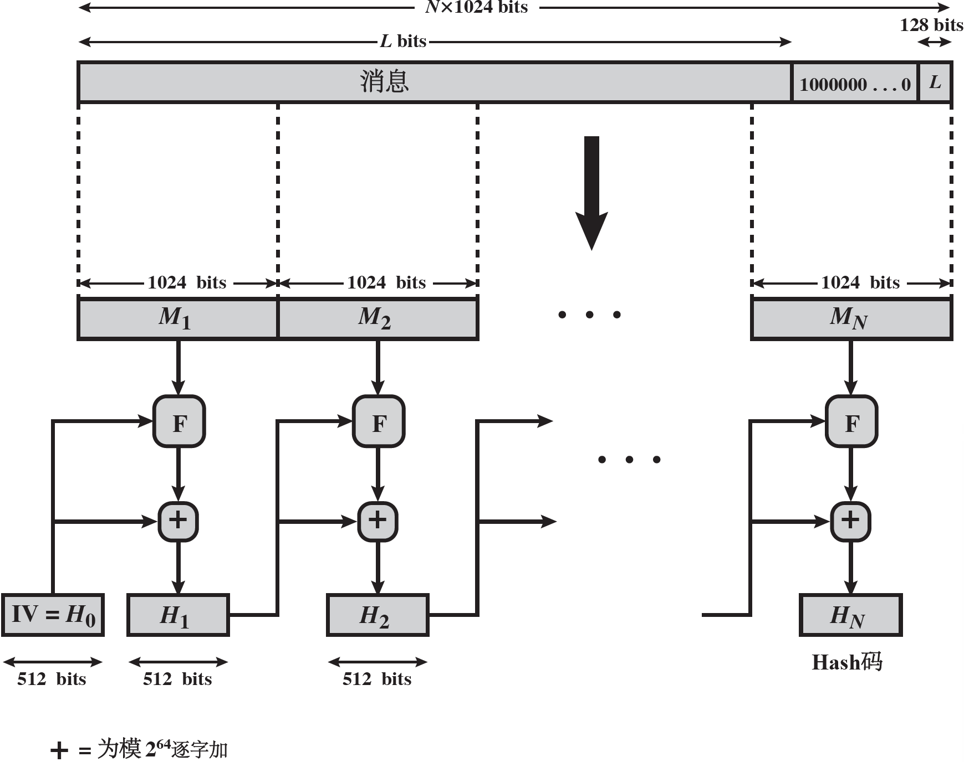

Slide 60
6.5 SHA-512算法
算法处理过程
①附加填充位: 填充消息使其长度模1024与896同余, 即使以满足长度要求, 仍然需要进行填充, 因此填充位在1~1024之间。填充由1后面跟若干0。
②附加长度: 在消息后附加一个128 bit的块, 将其视为128位的无符号整数, 包含填充前消息的长度。

Slide 61
6.5 SHA-512算法
③初始化Hash缓冲区: Hash函数的中间结果和最终结果保存于512位的缓冲区中, 用8个64bit的寄存器(a, b, c, d, e, f, g, h)表示, 初始值为
a=6A09E667F3BCC908 b=BB67AE8584CAA73B
c=3C6EF372FE94F82B d=A54FF53A5FlD36Fl
e=510E527FADE682D1 f=9B05688C2B3E6C1F g=lF83D9ABFB41BD6B h=5BEOCD19137E2179
这些值以高位在前格式存储, 即字的最高有效字节存于低地址字节位置 (最左边)
前8个素数取其平方根小数部分的前64位

Slide 62
6.5 SHA-512算法
④以1024位的分组为单位处理: 算法的核心是具有80轮运算的模块, 该模块标记为F。
它每一轮都把512位缓冲区a、b、c、d、e、f、g、h的值作为输入, 并更新缓冲区的值。第i轮时, 缓冲区里的值是中间值H_{i-1}。每一轮, 如第t轮, 使用一个64位的值W_{t}, 该值由当前被处理的1024位消息分组M经过消息扩展算法导出。每一轮还将使用附加的常数K_{t}, 其中0≤t≤79, 用来使每轮的运算不同。
第80轮的输出和第79轮的输入H_{i-1}相加产生H_{i}。缓冲区中的8个字和H_{i-1}中对应的字分别进行模2⁶⁴的加法运算。

Slide 63
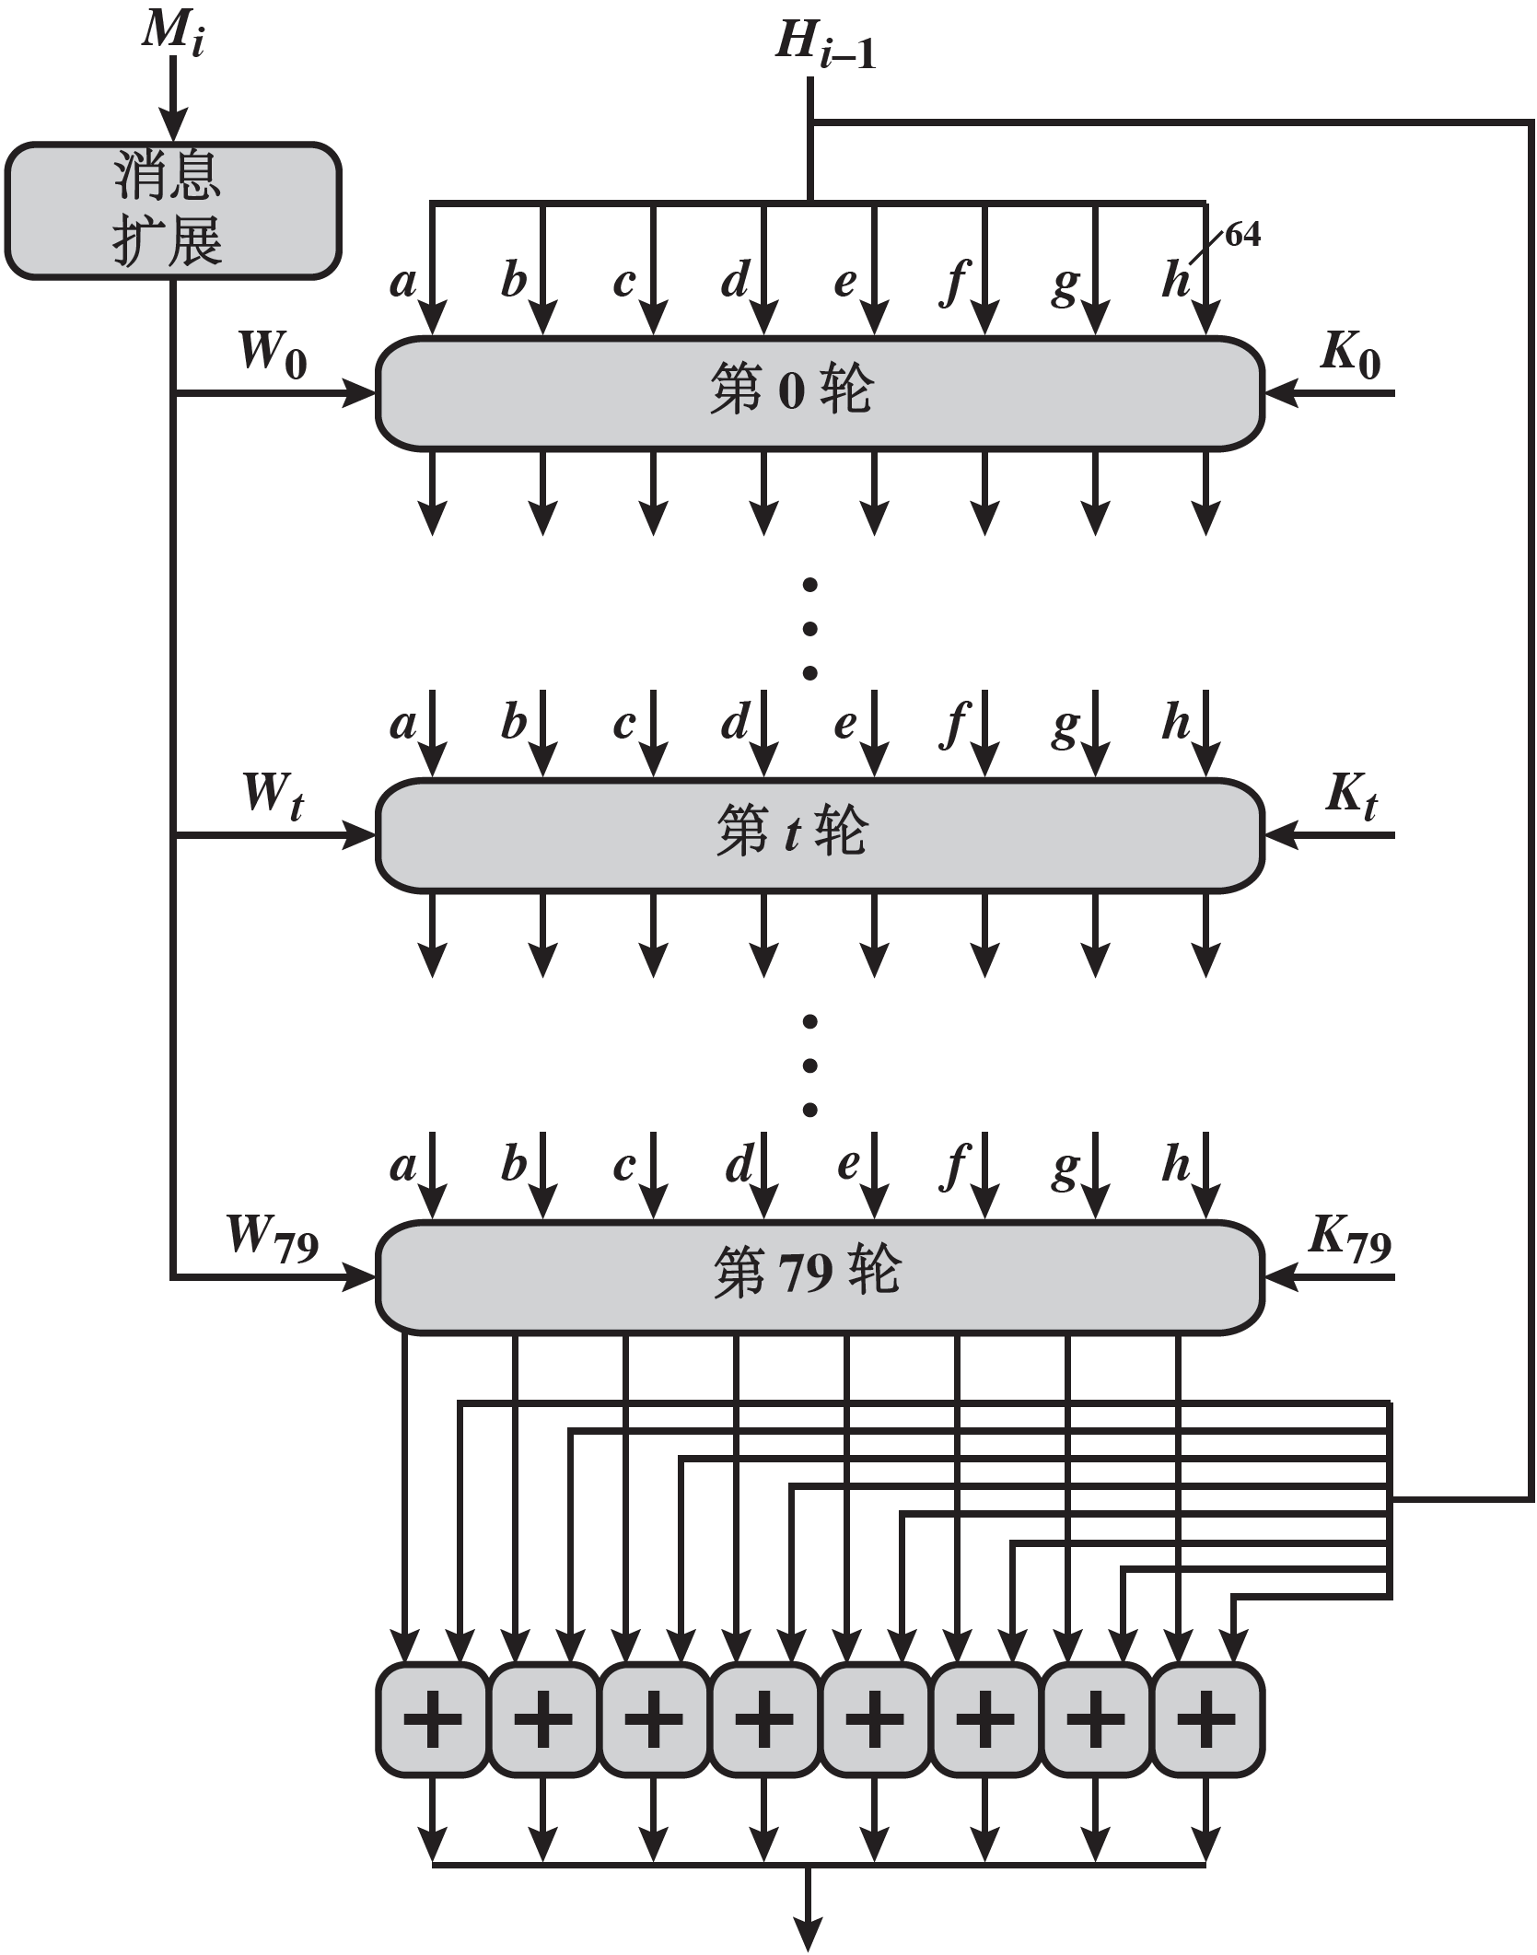
SHA-512对单个1024位分组的处理

Slide 64
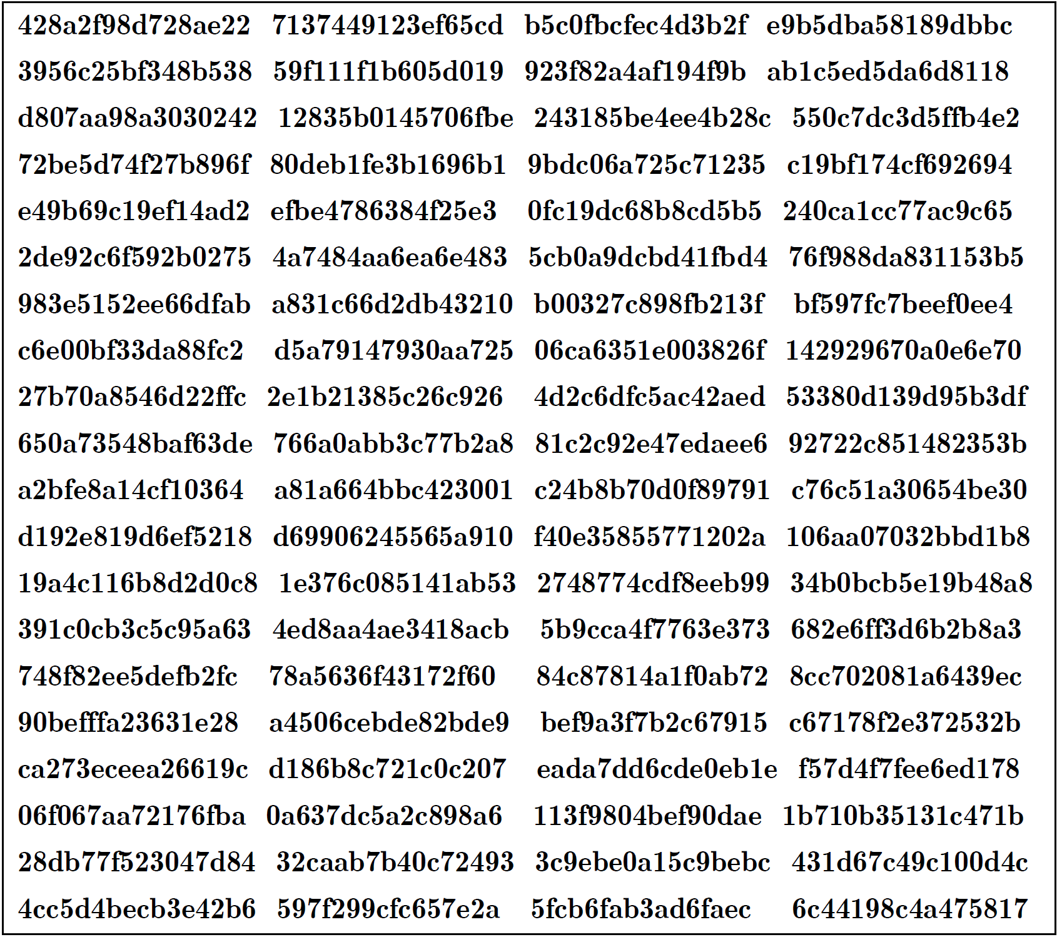
SHA-512轮常数
前80个素数开立方根, 取小数部分的前64位

Slide 65
6.5 SHA-512算法
⑤输出: 所有的N个1024位分组都处理完以后, 从第N阶段输出的是512位的消息摘要。

Slide 66
6.5 SHA-512算法
步骤③到步骤⑤的处理过程可总结如下:
H₀=IV
H_{i}=SUM₆₄(H_{i-1},abcdefgh_{i})
MD =H_{N}
IV=第三步里中定义的 abcdefgh 缓冲区的初始值;
abcdefgh_{i}=第i个消息分组处理的最后一轮的输出;
N=消息(包括填充和长度域)中的分组数;
SUM₆₄=对输入对中的每个字进行独立的模2⁶⁴加;
MD=最后的消息摘要值。

Slide 67
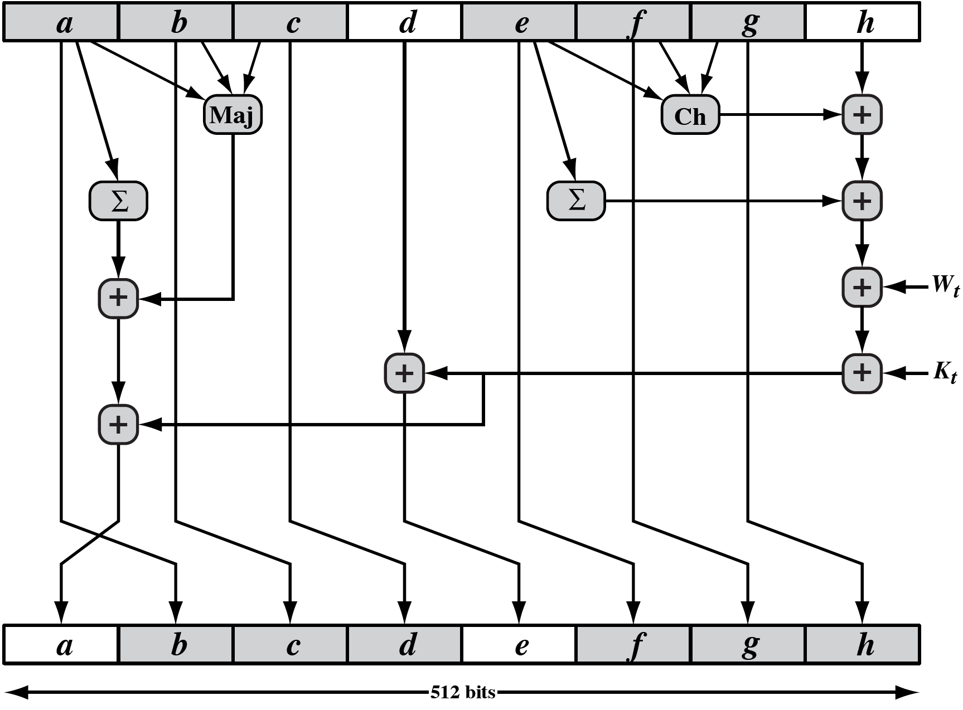
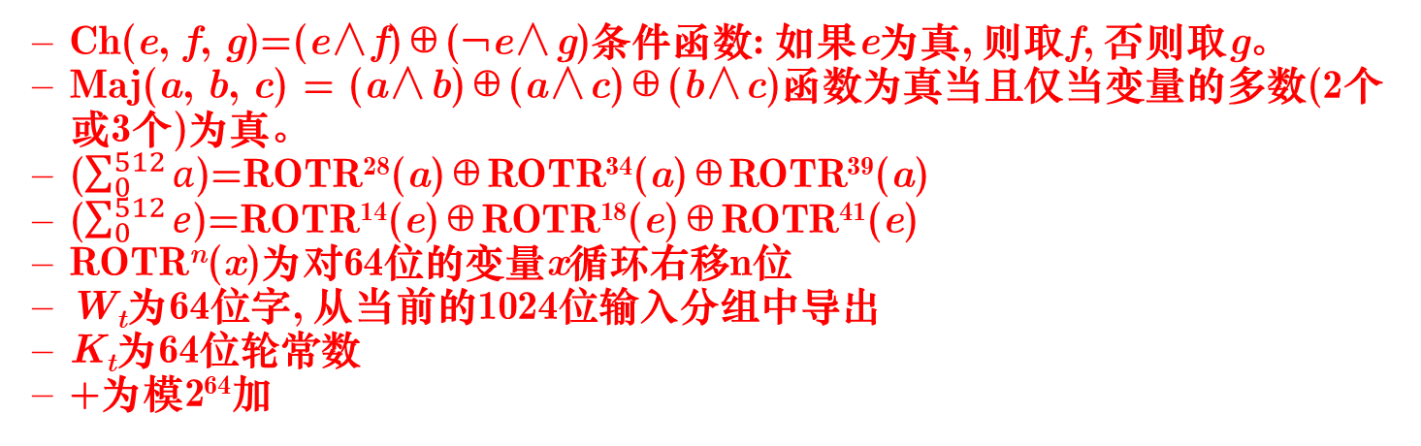
SHA-512轮函数(单轮)
Ch(e, f, g)=(e∧f)⊕(¬e∧g)条件函数: 如果e为真, 则取f, 否则取g。
Maj(a, b, c) = (a∧b)⊕(a∧c)⊕(b∧c)函数为真当且仅当变量的多数(2个或3个)为真。
($\sum_{0}^{512}{a}$)=ROTR²⁸(a)⊕ROTR³⁴(a)⊕ROTR³⁹(a)
($\sum_{0}^{512}{e}$)=ROTR¹⁴(e)⊕ROTR¹⁸(e)⊕ROTR⁴¹(e)
ROTR^{n}(x)为对64位的变量x循环右移n位
W_{t}为64位字, 从当前的1024位输入分组中导出
K_{t}为64位轮常数
+为模2⁶⁴加

Slide 68
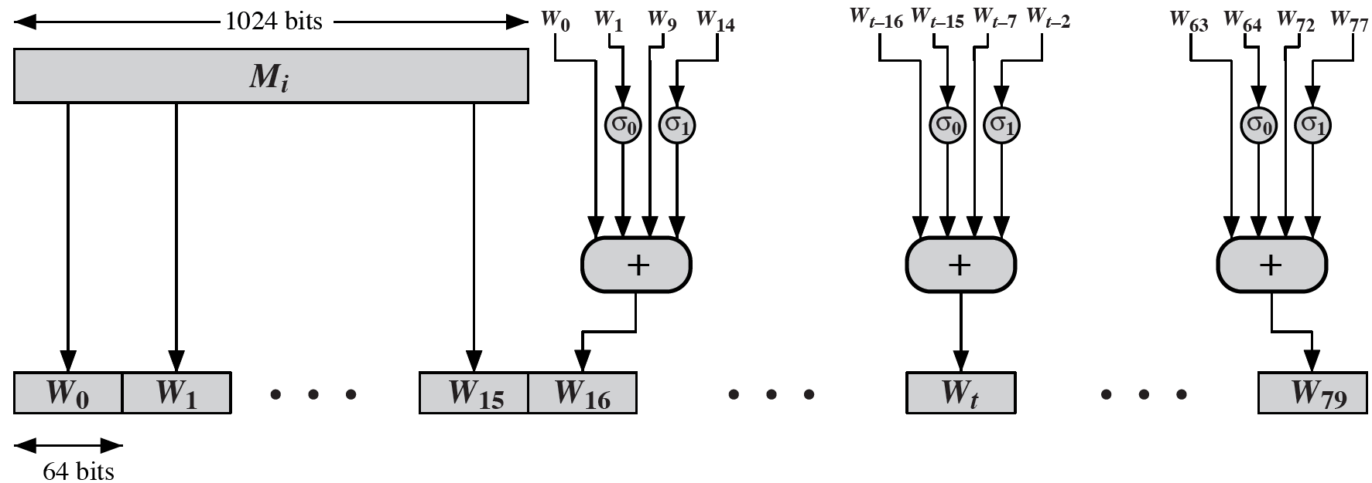
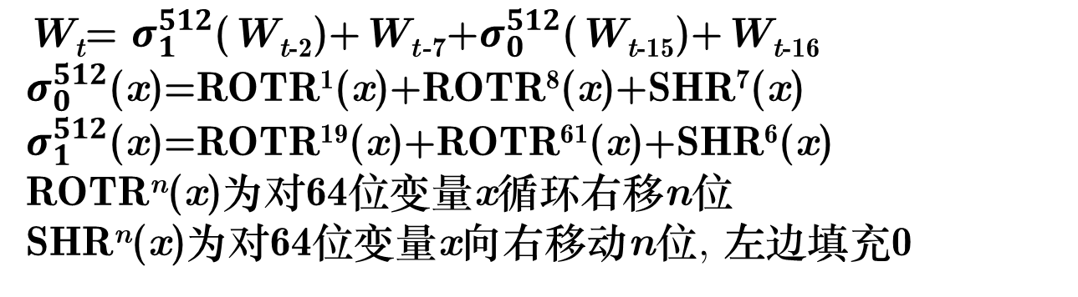
6.5 SHA-512算法
W_{t}= $σ_{1}^{512}$(W_{t-2})+W_{t-7}+$σ_{0}^{512}$(W_{t-15})+W_{t-16}
$σ_{0}^{512}$(x)=ROTR¹(x)+ROTR⁸(x)+SHR⁷(x)
$σ_{1}^{512}$(x)=ROTR¹⁹(x)+ROTR⁶¹(x)+SHR⁶(x)
ROTR^{n}(x)为对64位变量x循环右移n位
SHR^{n}(x)为对64位变量x向右移动n位, 左边填充0

Slide 69
第六章 Hash函数
6.1 Hash函数的概念
6.2 基于分组密码的Hash函数
6.3 MD5算法
6.4 SHA-1算法
6.5 SHA-512算法
6.6 Hash函数的分析方法

Slide 70
6.6 Hash函数的分析方法
对Hash函数的安全性分析
评价Hash函数的一个最好方法是看攻击者找到一对碰撞消息所花的代价有多大。
假设攻击者知道Hash算法, 攻击者的主要目标是找到一对或更多对的碰撞消息。

Slide 71
6.6 Hash函数的分析方法
生日攻击
是对Hash函数进行分析和计算碰撞消息的一般方法。
它没有利用Hash函数的结构和任何代数弱性质, 只依赖于消息摘要的长度。
生日悖论I
在 k 个人中至少有一个人的生日与你相同的概率大于0.5时, k 至少多大?
Notes:
生日悖论就是指超过23个人中有两人生日日期相同的概率可以达到50.9%。23个人中的第一个人，他和其他人生日不相同的概率是365/365，因为每个人的生日都可能是一年365天中的一天，而第二个人生日不相同的概率就是364/365，以此类推下去，最终的第23个人的生日不相同概率就是343/365。这些就相当于他们每一个人的生日不相同的独立概率，要计算共同概率的时候，我们就需要将这些分数相乘，也就是365/365*364/365。。。343/365，最终得出的结果就是49.1%，而这是两个人生日不相同的概率，那么反过来也就是两个人生日相同的概率，就需要用1减去0.491，就得到了0.509，由此才得出了任何不少于23个人的群体中两个人生日相同的概率总是超过一半的。
达到30个人的时候，那么两个人生日相同的概率就达到了70%，而有70个人的时候，两个人生日相同的概率就高达99.9%。

Slide 72
6.6 Hash函数的分析方法
定义
已知一哈希函数h有n个可能的输出, h(x)是一个特定的输出, 如果对h随机取k个输入, 则至少有一个输入y使得 h(y)=h(x) 的概率为0.5时, k有多大?
称对哈希函数h寻找上述y的攻击为第I类生日攻击。
第I类生日攻击问题对应着Hash函数的抗弱碰撞性问题。

Slide 73
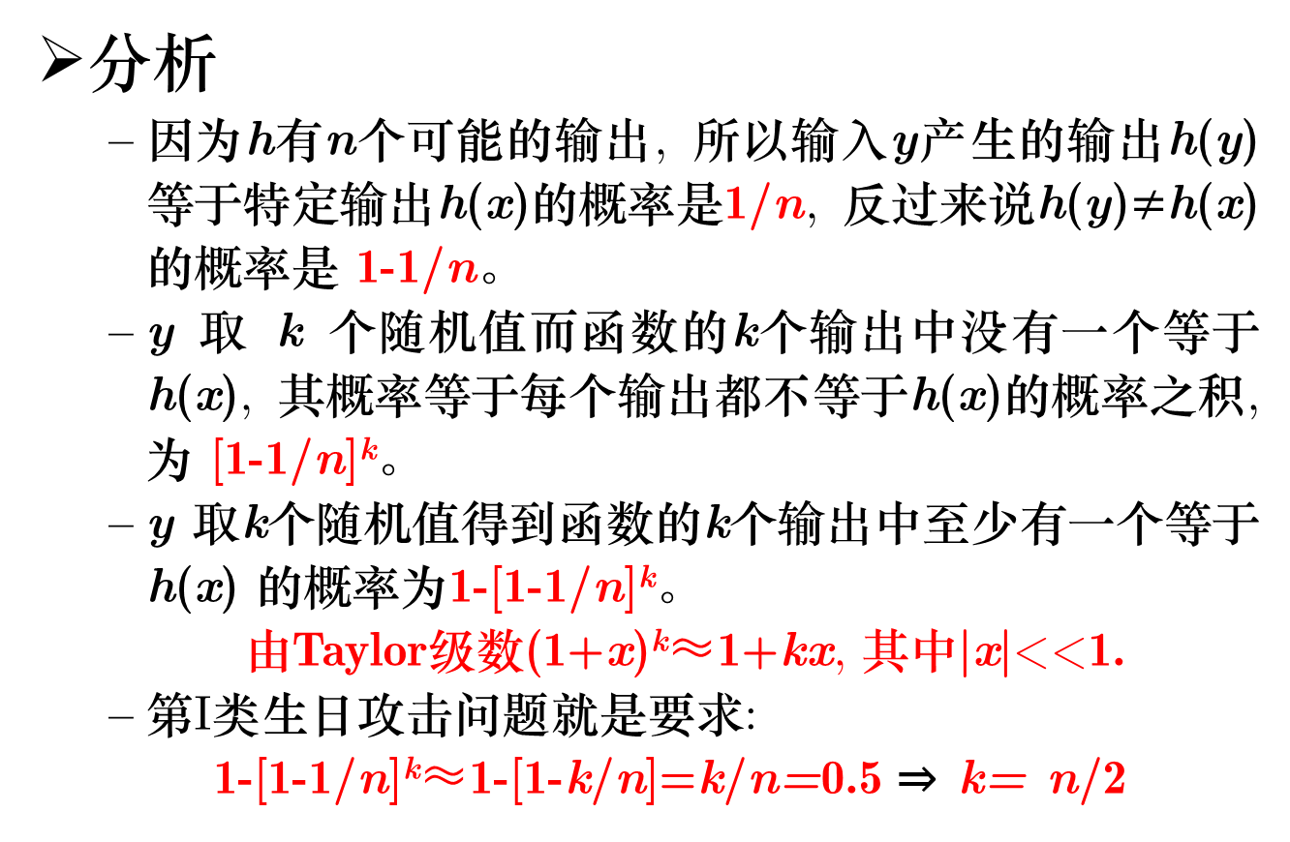
6.6 Hash函数的分析方法
分析
因为h有n个可能的输出, 所以输入y产生的输出h(y)等于特定输出h(x)的概率是1/n, 反过来说h(y)$≠$h(x) 的概率是 1-1/n。
y 取 k 个随机值而函数的k个输出中没有一个等于h(x), 其概率等于每个输出都不等于h(x)的概率之积, 为 [1-1/n]^{k}。
y 取k个随机值得到函数的k个输出中至少有一个等于h(x) 的概率为1-[1-1/n]^{k}。
由Taylor级数(1+x)^{k}≈1+kx, 其中|x|<<1.
第I类生日攻击问题就是要求:
1-[1-1/n]^{k}≈1-[1-k/n]=k/n=0.5 ⇒ k= n/2

Slide 74
6.6 Hash函数的分析方法
生日悖论Ⅱ
生日悖论II是指在k个人中至少有两个人的生日相同的概率大于0.5时, k至少多大?(k=23)
第II类生日攻击问题是指已知Hash函数h有n个可能的输出, 如果随机取k个输入, 则至少有两个不同的输入x, y, 使得h(x)=h(y)的概率为0.5时, k有多大?
在Hash函数中寻找碰撞≈寻找相同生日的两个人
第II类生日攻击问题对应着Hash函数的抗强碰撞性问题。

Slide 75
6.6 Hash函数的分析方法
分析
设有 k 个整数项, 每一项都在1到n之间等可能地取值。
P(n, k): k个整数项中至少有两个取值相同的概率。生日悖论就是求使得P(365, k)≥0.5的最小k。
Q(365, k): k个数据项中任意两个取值都不同的概率
如果k>365, 则不可能使得任意两个数据都不相同, 因此假定k≤365。k 个数据项中任意两个都不相同的所有取值方式数为

Slide 76
6.6 Hash函数的分析方法
如果去掉任意两个都不相同这一限制条件, 可得k个数据项中所有取值方式数为365^{k}。所以可得
当k=23时, P(365, 23)=0.5073, 即上述问题只需23人。
若k取100, 则P(365,100)=0.9999997, 即获得如此大的概率。
之所以称这一问题是悖论是因为当人数k给定时, 得到的至少有两个人的生日相同的概率比想象的要大得多。

Slide 77
6.6 Hash函数的分析方法
生日悖论推广为下述问题:
已知一个在1到n之间均匀分布的整数型随机变量, 若该变量的k个取值中至少有两个取值相同的概率大于0.5, 则 k 至少多大?
与上类似, , 令P(n, k)>0.5, 可得 。
若取n=365, 则 。

Slide 78
6.6 Hash函数的分析方法
两类生日攻击的比较
第II类生日攻击需要的输入远远小于第I类生日攻击的输入, 所以第II类生日攻击问题要比第I类生日攻击问题容易。
抗强碰撞性比抗弱碰撞性要求更高。

Slide 79
6.6 Hash函数的分析方法
差分攻击
差分分析是Biham和Shamir提出针对迭代分组密码的分析方法。
基本思想
通过分析特定明文差对密文差的影响来获得可能性最大的密钥。
模差分
在对Hash函数进行分析时, 采用模差分更加有效, 其主要原因是大多数的Hash函数的基本操作, 包括每步中的操作, 都是模加运算。特别是每步中的最后操作都是模加运算, 这将决定了最后的输出差分。

Slide 80
6.6 Hash函数的分析方法
在2004年美密会上, 我国山东大学的王小云教授做的破译MD5、HAVAL-128、MD4和RIPEMD算法的报告震惊了整个密码学界。
在当时, 世界密码学界仍然认为SHA-1是安全的。2005年2月7日, 美国NIST对外宣称SHA-1还没有被攻破, 而且也没有足够的理由怀疑它会很快被破译, 但仅仅几个月之后, 王小云就宣布了破译SHA-1的消息, 再一次震撼了世界密码学界。
王小云的攻击方法主要采用模差分的思想。根据每圈中模减差分和异或差分, 得到差分特征。通过两种差分的结合, 提出了新的一系列Hash函数攻击的有效方法。

Slide 81


